Slide 1
Departamento Asignación del Recurso Humano
Informe de Gestión – I CUATRIMESTRE 2021
Dirección de Recursos Humanos

Slide 2
Labor sustantiva:
Encargados de garantizar una correcta asignación de recurso humano en las diferentes modalidades e instancias educativas publicas del país , así como sus sobresueldos relacionados.
El Departamento segmenta la atención de las poblaciones en las siguientes unidades:
Unidad Secundaria Académica
Unidad Secundaria Técnica
Unidad de Preescolar y Primaria
Unidad de Educación Indígena
Unidad de Programas Especiales
Unidad Administrativa
Dirección de Recursos Humanos

Slide 3
Objetivos y resultados
1. Objetivo: Aumentar la cantidad de docentes nombrados para inicio de curso lectivo, específicamente para la I Q de Febrero 2021.
Resultado: Incremento en docentes nombrados.
Objetivo: Garantizar un efectivo curso lectivo dadas las modificaciones que ha tenido en atención a la pandemia por COVID-19.
Resultado: Inicio y seguimiento al curso lectivo de manera efectiva dadas las contingencias para modificar nombramientos y proyectar gastos presupuestarios.
Dirección de Recursos Humanos

Slide 4
Objetivos y resultados
3. Objetivo: Mediante herramientas en OneDrive implementar en el seguimiento de las lecciones curriculares y cocurriculares a lo largo del año,.
Resultado: Saldos de lecciones por programa actualizados, según el flujo de información emitidas por el centro educativo y el Departamento de Formulación Presupuestaria.
Dirección de Recursos Humanos

Slide 5
Indicadores y estadísticas de la gestión
Dirección de Recursos Humanos

Slide 6
Indicadores y estadísticas de la gestión
Dirección de Recursos Humanos

Slide 7
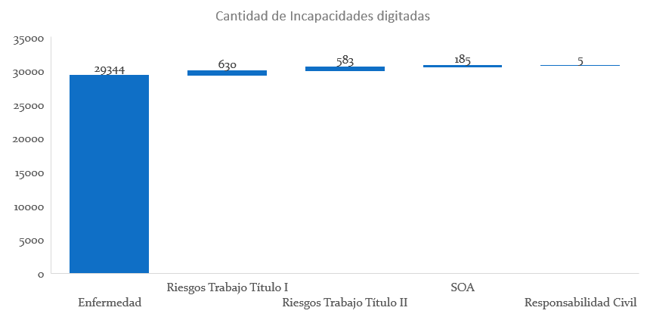
Indicadores y estadísticas de la gestión
Dirección de Recursos Humanos

Slide 8
Indicadores y estadísticas de la gestión
Dirección de Recursos Humanos

Slide 9
Indicadores y estadísticas de la gestión
Dirección de Recursos Humanos

Slide 10
Principales obstáculos por superar
Incrementar la implementación de diferentes herramientas informáticas que nos permitan ejecutar una administración más pragmática y disminuyendo el uso del papel.
Ejecutar y llevar los controles necesarios para concluir el ejercicio económico 2021 apegados a la Norma 12 y toda la normativa en cuanto a la modificación del curso lectivo.
Ejecutar una correcta eliminación de documentación de años anteriores, en apego a las tablas de plazos y al Archivo Central.
Apoyar y fomentar las funciones teletrabajables para evitar desplazamientos innecesarios hasta el edificio, con esto colaboramos con la exposición de nuestros funcionarios al virus Covid-19 y ahorro a nivel de servicios generales.
Dirección de Recursos Humanos

